Slide 1
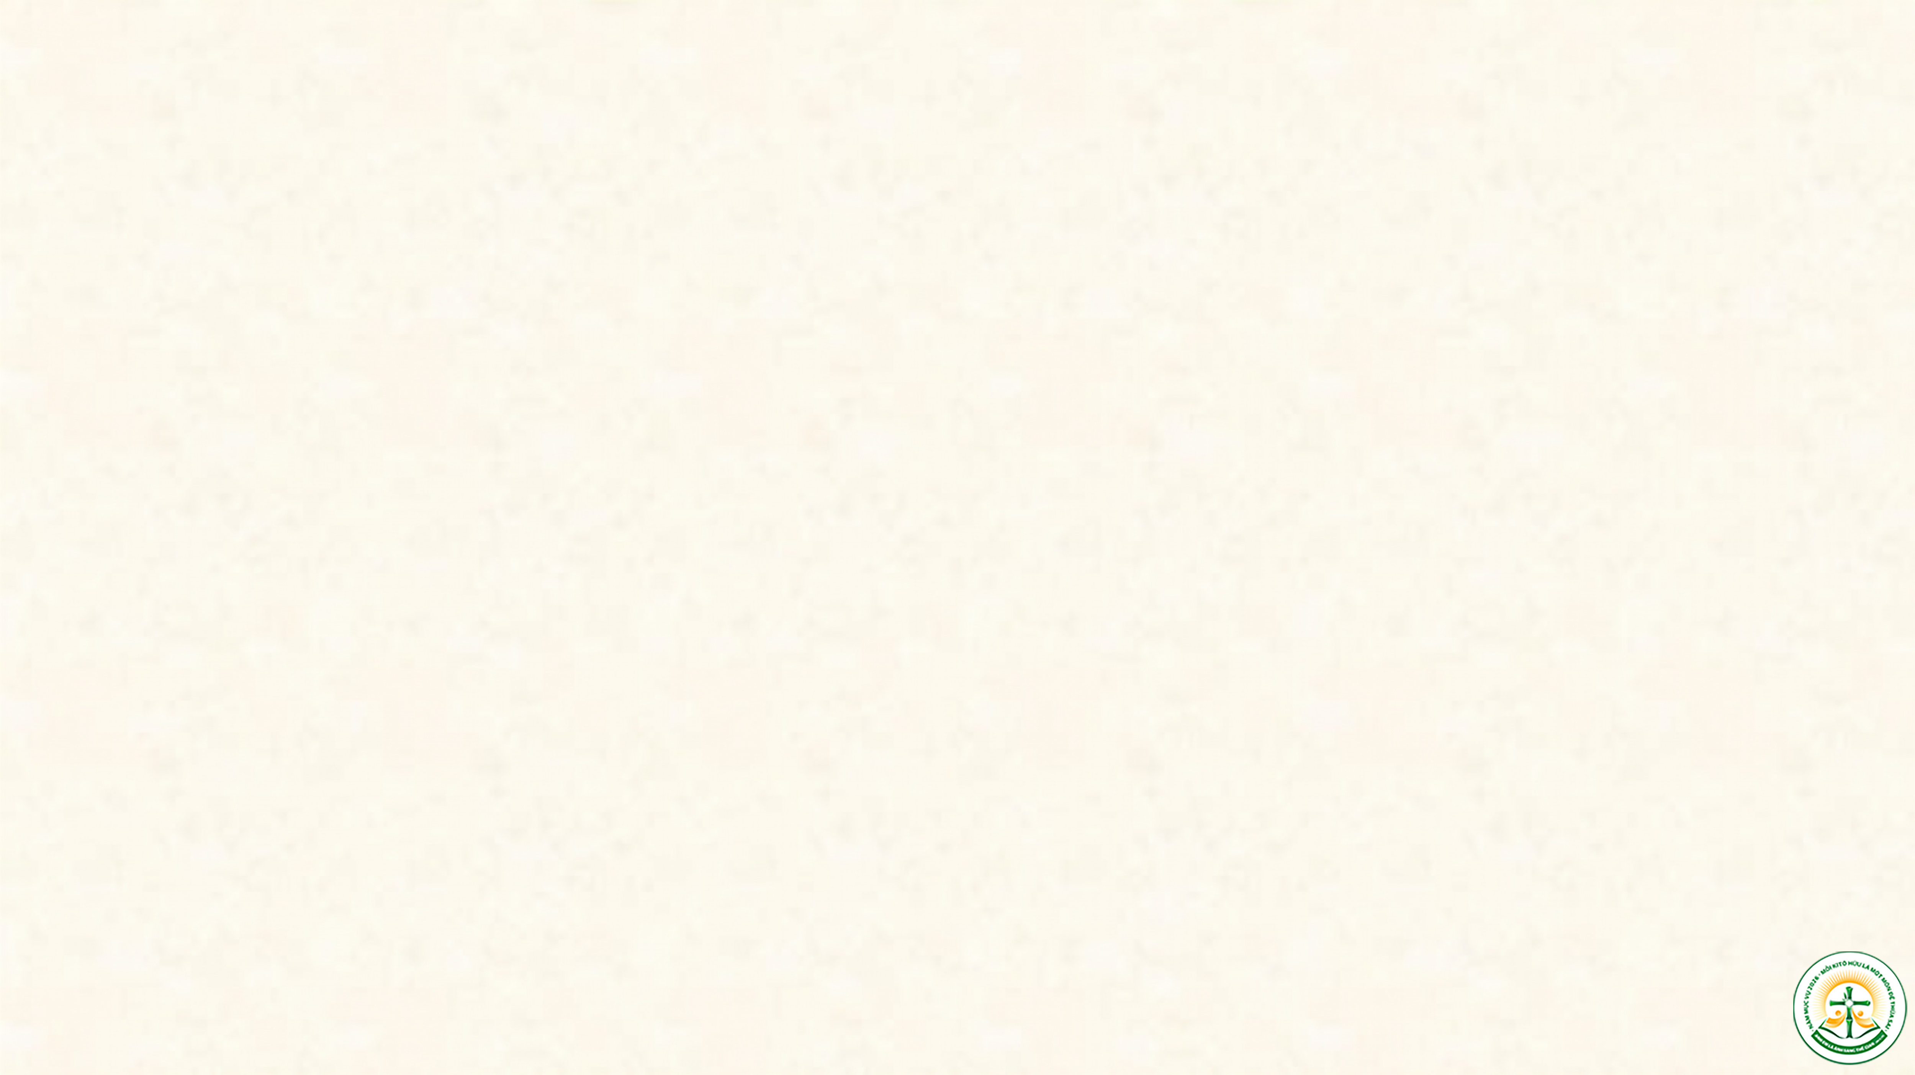
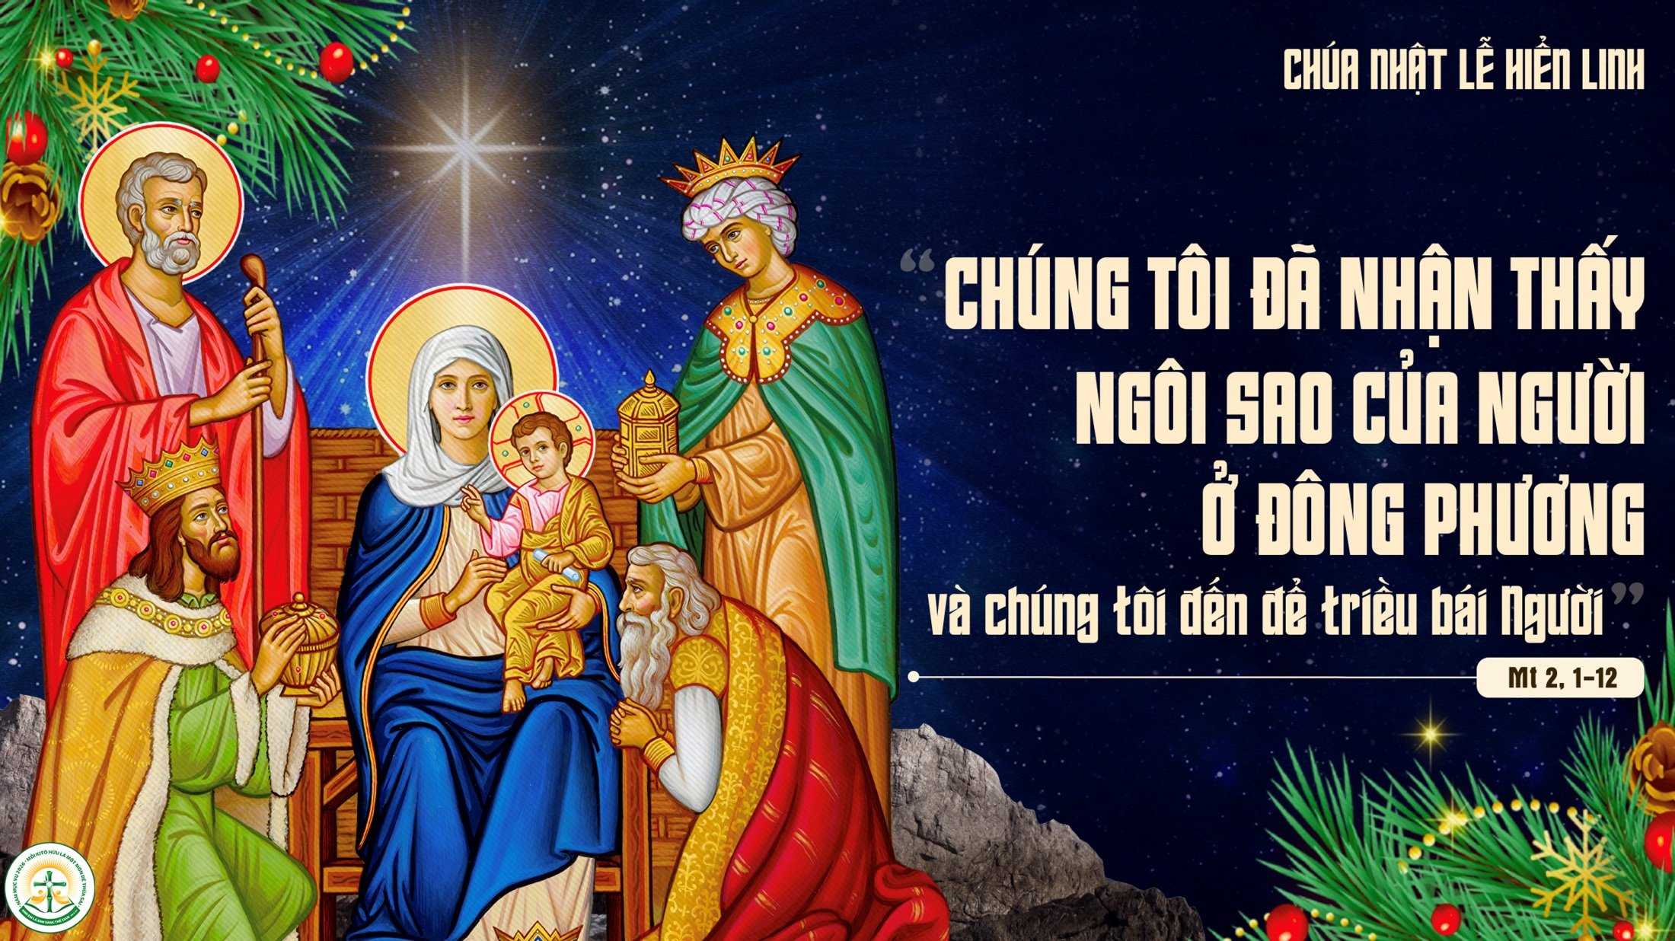

Slide 2
Ca Nhập Lễ
CA NHẬP LỄ (Hiển Linh)
Kim Long

Slide 3
Đk: Này đây Chúa thống trị ngự đến, nắm trong tay quyền vương đế toàn năng.

Slide 4
Tk1: Xin Chúa ban quyền xét xử cho Đức Vua trao công lý trong tay hoàng tử. Để Người nghiêm minh khi xét xử dân Chúa và chính trực lúc phân xử kẻ khó nghèo.

Slide 5
Đk: Này đây Chúa thống trị ngự đến, nắm trong tay quyền vương đế toàn năng.

Slide 6
Tk2: Công lý nay đã nở rộ vương quốc luôn và bình an viên toàn vạn thuở. Bởi vì Tân vương nay thống trị muôn nước từ biển này tới Sông Cái và ngút ngàn.

Slide 7
Đk: Này đây Chúa thống trị ngự đến, nắm trong tay quyền vương đế toàn năng.

Slide 8
Tk3: Vua chúa đem của lễ mà dâng tiến lên, hoàng tộc khắp nơi xin thờ lạy, để người ra tay bênh đỡ kẻ than khóc và cứu độ ai cùng khổ và khó nghèo.

Slide 9
Đk: Này đây Chúa thống trị ngự đến, nắm trong tay quyền vương đế toàn năng.

Slide 10
Tk4: Sao sáng soi dọi dẫn về nơi Chúa sinh cho nhân thế nơi nơi thờ lạy. Khấn nguyện khi nay luôn vững vàng tin kính, sau sẽ được ngắm trông Thánh Điện Chúa hoài.

Slide 11
Đk: Này đây Chúa thống trị ngự đến, nắm trong tay quyền vương đế toàn năng.

Slide 12
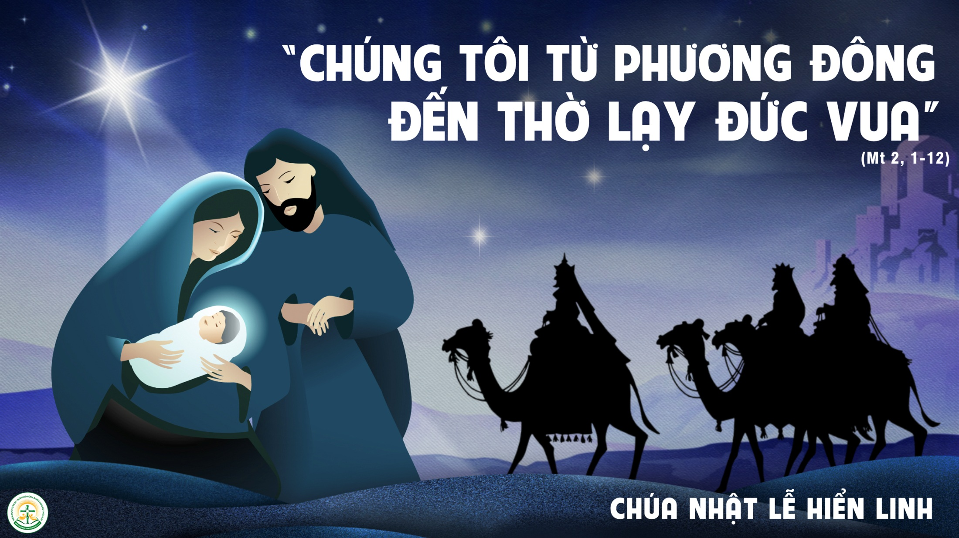

Slide 13
KINH VINH DANH
Ca Lên Đi 2

Slide 14
Chủ tế: Vinh danh Thiên Chúa trên các tầng trời.
Cộng đoàn: Và bình an dưới thế, bình an dưới thế cho người thiện tâm.

Slide 15
Chúng con ca ngợi Chúa.
Chúng con chúc tụng Chúa.
Chúng con thờ lạy Chúa.
Chúng con tôn vinh Chúa.

Slide 16
Chúng con cảm tạ Chúa vì vinh quang cao cả Chúa.
Lạy Chúa là Thiên Chúa, là Vua trên trời, là Chúa Cha toàn năng.

Slide 17
Lạy Con Một Thiên Chúa Chúa Giê-su Ki-tô.
Lạy Chúa là Thiên Chúa, là Chiên Thiên Chúa, là Con Đức Chúa Cha.

Slide 18
Chúa xoá tội trần gian, xin thương, xin thương, xin thương xót chúng con.
Chúa xoá tội trần gian, xin nhận lời chúng con cầu khẩn.

Slide 19
Chúa ngự bên hữu Đức Chúa Cha, xin thương, xin thương, xin thương xót chúng con.

Slide 20
Vì lạy Chúa Giê-su Ki-tô, chỉ có Chúa là Đấng Thánh, chỉ có Chúa là Chúa, chỉ có Chúa là Đấng Tối Cao, cùng Đức Chúa Thánh Thần trong vinh quang Đức Chúa Cha. A-men. A-men.

Slide 22
KINH VINH DANH

Slide 23
Chủ tế: Vinh danh Thiên Chúa trên các tầng trời.
A+B: Và bình an dưới thế cho người thiện tâm.

Slide 24
A: Chúng con ca ngợi Chúa.
B: Chúng con chúc tụng Chúa.
A: Chúng con thờ lạy Chúa.
B: Chúng con tôn vinh Chúa.

Slide 25
A: Chúng con cảm tạ Chúa vì vinh quang cao cả Chúa.
B: Lạy Chúa là Thiên Chúa, là Vua trên trời, là Chúa Cha toàn năng.

Slide 26
A: Lạy con một Thiên Chúa, Chúa Giêsu Kitô.
B: Lạy Chúa là Thiên Chúa, là Chiên Thiên Chúa là Con Đức Chúa Cha.

Slide 27
A: Chúa xóa tội trần gian, xin thương xót chúng con.
B: Chúa xóa tội trần gian, xin nhậm lời chúng con cầu khẩn.

Slide 28
A: Chúa ngự bên hữu Đức Chúa Cha, xin thương xót chúng con.
B: Vì lạy Chúa Giêsu Kitô, chỉ có Chúa là Đấng Thánh.

Slide 29
Chỉ có Chúa là Chúa, chỉ có Chúa là đấng tối cao.
A+B: Cùng Đức Chúa Thánh Thần trong vinh quang Đức Chúa Cha.
Amen.

Slide 31
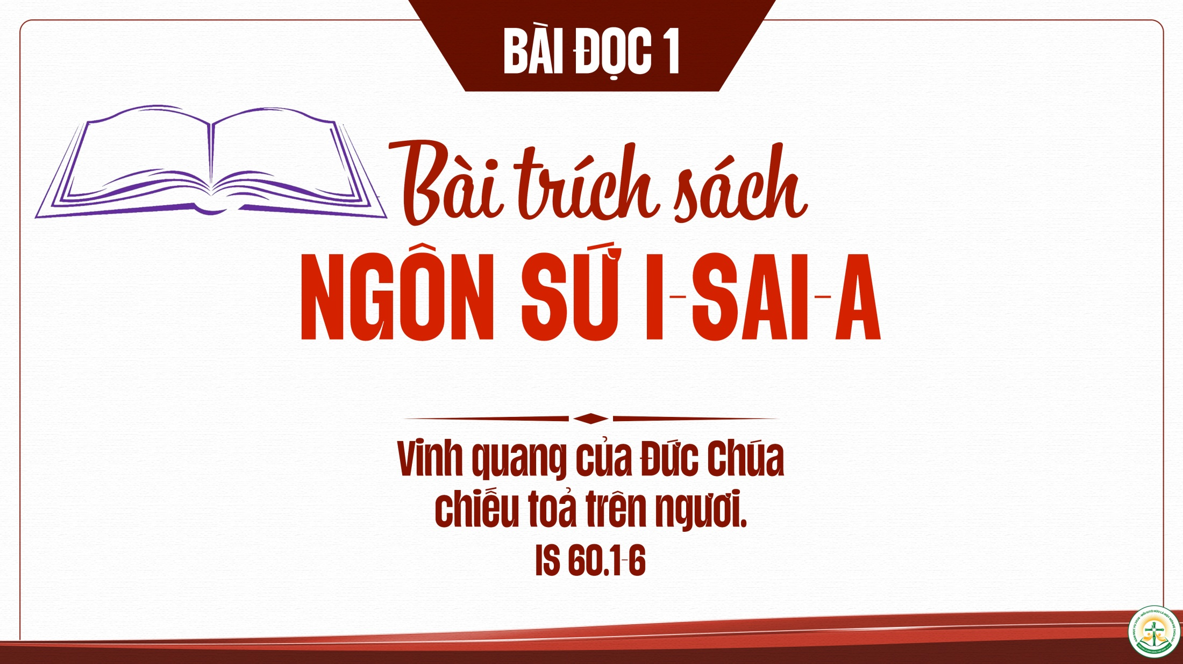

Slide 32
Thánh Vịnh 71
Lm. Kim Long
(4 câu)

Slide 33
Đk: Lạy Chúa, muôn dân khắp địa cầu cùng thờ kính Ngài.

Slide 34
Tk1: Tâu Thượng Đế, xin ban quyền bính cho Tân vương, trao công lý trong tay hoàng tử. Để Tân Vương theo công lý xét xử dân Ngài, bênh quyền lợi kẻ khó nghèo luôn.

Slide 35
Đk: Lạy Chúa, muôn dân khắp địa cầu cùng thờ kính Ngài.

Slide 36
Tk2: Vương triều sẽ luôn đua nở thắm hoa công minh, thiên thu mãi an ninh thịnh trị. Người quản cai qua sông Cái đến tận địa cầu, qua biển này và tới biển kia.

Slide 37
Đk: Lạy Chúa, muôn dân khắp địa cầu cùng thờ kính Ngài.

Slide 38
Tk3: Ai nghèo khó khấn vái Ngài sẽ luôn thương nghe, ra tay cứu con dân cùng khổ. Chạnh lòng thương ai nguy khốn bé nhỏ, đơn hèn, Dân bần cùng Người tế độ cho.

Slide 39
Đk: Lạy Chúa, muôn dân khắp địa cầu cùng thờ kính Ngài.

Slide 40
Tk4: Danh Người sẽ chói sáng cùng thái dương lan xa, qua muôn kiếp muôn năm trường cửu. Nhờ Tôn Danh, muôn dân cõi thế được chúc lành, thiên hạ cùng cầu phúc Người luôn.

Slide 41
Đk: Lạy Chúa, muôn dân khắp địa cầu cùng thờ kính Ngài.

Slide 42


Slide 43
Alleluia-Alleluia.
Chúng tôi đã thấy ngôi sao của Người ở phương Đông,và chúng tôi đến để triều bái Người.
Alleluia.

Slide 44
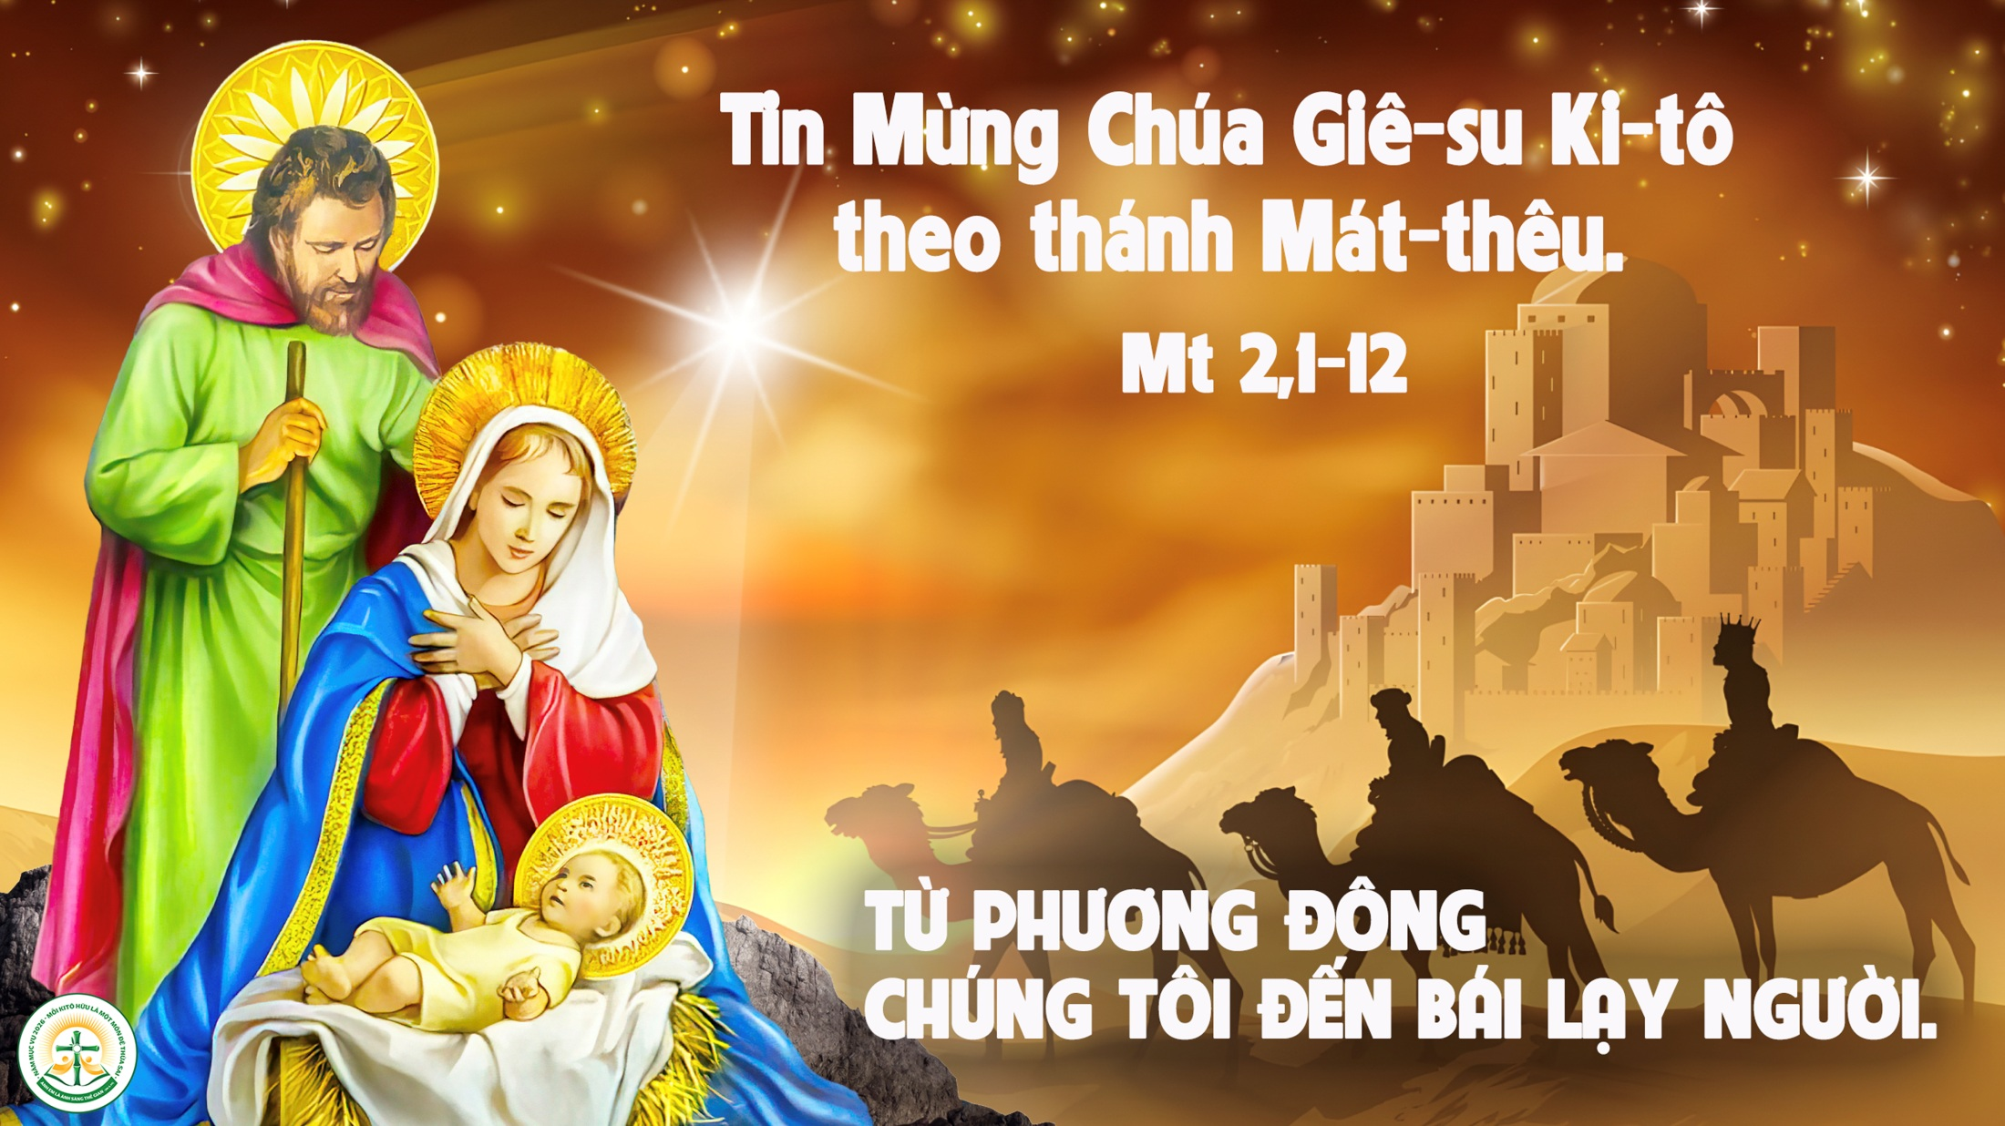

Slide 45
KINH TIN KÍNH

Slide 46
Tôi tin kính một Thiên Chúa là Cha toàn năng, Đấng tạo thành trời đất, muôn vật hữu hình và vô hình.

Slide 47
Tôi tin kính một Chúa Giêsu Kitô, Con Một Thiên Chúa, Sinh bởi Đức Chúa Cha từ trước muôn đời.

Slide 48
Người là Thiên Chúa bởi Thiên Chúa, Ánh Sáng bởi Ánh Sáng, Thiên Chúa thật bởi Thiên Chúa thật,

Slide 49
được sinh ra mà không phải được tạo thành, đồng bản thể với Đức Chúa Cha: nhờ Người mà muôn vật được tạo thành.

Slide 50
Vì loài người chúng ta và để cứu độ chúng ta, Người đã từ trời xuống thế.

Slide 51
Bởi phép Đức Chúa Thánh Thần, Người đã nhập thể trong lòng Trinh Nữ Maria, và đã làm người.

Slide 52
Người chịu đóng đinh vào thập giá vì chúng ta, thời quan Phongxiô Philatô; Người chịu khổ hình và mai táng, ngày thứ ba Người sống lại như lời Thánh Kinh.

Slide 53
Người lên trời, ngự bên hữu Đức Chúa Cha, và Người sẽ lại đến trong vinh quang để phán xét kẻ sống và kẻ chết, Nước Người sẽ không bao giờ cùng.

Slide 54
Tôi tin kính Đức Chúa Thánh Thần là Thiên Chúa và là Đấng ban sự sống, Người bởi Đức Chúa Cha và Đức Chúa Con mà ra,

Slide 55
Người được phụng thờ và tôn vinh cùng với Đức Chúa Cha và Đức Chúa Con: Người đã dùng các tiên tri mà phán dạy.

Slide 56
Tôi tin Hội Thánh duy nhất thánh thiện công giáo và tông truyền.

Slide 57
Tôi tuyên xưng có một Phép Rửa để tha tội. Tôi trông đợi kẻ chết sống lại và sự sống đời sau. Amen.

Slide 58


Slide 59
Ca Dâng Lễ
TRONG HANG ĐÁ NHỎ
Việt Khôi

Slide 60
Tk1: Trong hang đá nhỏ đã sáng tỏ yêu thương. Đêm mùa đông Chúa sinh làm người. Sương tuyết rơi giá lạnh đất trời. Trong hang đá nhỏ con muốn ngỏ tâm tư. Xin nguyện như tiếng ca điệu đàn tặng Tình Yêu đến đã nhập thế với nhiều gian nan.

Slide 61
Đk: Nào con biết lấy gì tiến dâng, nào con biết lấy gì đáp ơn. Tay không mộc dược, tay không có vàng và chẳng có một chút trầm hương. Đời con sống với muôn vàn ước mơ, đời con sống với tâm tình bé thơ. Giê-su bé nhỏ yêu thương muôn thuở này tim con bừng cháy đỏ tình yêu.

Slide 62
Tk2: Trong hang đá dâng Chúa lòng đơn sơ. Như trẻ thơ phó dâng về Ngài. Trong sướng vui có niềm u hoài. Trong hang đá nhỏ dâng Chúa trọn tim con. Xin nguyện luôn sống cho một điều, một điều sau trước là tình yêu hiến tặng tình yêu.

Slide 63
Đk: Nào con biết lấy gì tiến dâng, nào con biết lấy gì đáp ơn. Tay không mộc dược, tay không có vàng và chẳng có một chút trầm hương. Đời con sống với muôn vàn ước mơ, đời con sống với tâm tình bé thơ. Giê-su bé nhỏ yêu thương muôn thuở này tim con bừng cháy đỏ tình yêu.

Slide 64
Tk3: Trong hang đá nhỏ nơi máng cỏ khiêm nhu. Đây trẻ thơ chính Con Một Người. Xuống thế gian gánh tội muôn người. Trong hang đá nhỏ Chúa đến mở tương lai. Cho ngày mai sáng tươi nụ cười nguyện lòng bước tới tìm hạnh phúc trong tình Ngài thôi.

Slide 65
Đk: Nào con biết lấy gì tiến dâng, nào con biết lấy gì đáp ơn. Tay không mộc dược, tay không có vàng và chẳng có một chút trầm hương. Đời con sống với muôn vàn ước mơ, đời con sống với tâm tình bé thơ. Giê-su bé nhỏ yêu thương muôn thuở này tim con bừng cháy đỏ tình yêu.

Slide 68
Ca Nguyện Hiệp Lễ
XIN THEO BA VUA
(Lễ Hiển Linh A)
La Thập Tự

Slide 69
Tk1: Chúa Giê-su sinh tại Bê-lem, giữa đêm đông giá rét lạnh lùng, thành Bê-lem say giấc trong ngủ ngon đêm trường. Đâu ai hay rằng: Ngài vì yêu con người dương thế, sinh nơi đơn nghèo cuộn mình trong máng lừa hôi tanh…

Slide 70
***: Ba Vua phương Đông từ xa đến tìm. Hỏi Vua Do Thái mới sinh ở đâu? Xin chỉ cho chúng tôi. Ngôi sao phương Đông giờ đây lại thấy, dẫn họ đến nơi Hài Nhi mới sinh. Họ đến thờ lạy Ngài.

Slide 71
Đk: Ba Vua dâng Chúa là vàng ròng nhũ hương mộc dược. Xin theo Ba Vua đến tôn thờ và dâng lên Chúa. Xin dâng Chúa đời con. Xin theo bước Ngài luôn; Bao nguy khó ngại chi, hồn luôn mến tin chẳng sờn.

Slide 72
Tk2: Chính Ba Vua để lại sau lưng, từ quê hương đến hết cửa nhà, để ra đi mong kiếm thăm Hài Nhi Vua Trời. Gian nan giăng đầy, và đường xa không làm ngăn bước. Hy sinh đêm ngày vì tình yêu mến đầy không…

Slide 73
***: Cho ta hôm nay nhìn theo lối mòn, để mong xem thấy Chúa trong lòng ta. Tâm hồn luôn mến tin. Theo chân Ba Vua là xin từ chối, những gì thế gian làm ta xuyến xao, để đến thờ lạy Ngài.

Slide 74
Đk: Ba Vua dâng Chúa là vàng ròng nhũ hương mộc dược. Xin theo Ba Vua đến tôn thờ và dâng lên Chúa. Xin dâng Chúa đời con. Xin theo bước Ngài luôn; Bao nguy khó ngại chi, hồn luôn mến tin chẳng sờn.

Slide 75
Tk3: Chúa hôm nay đã dạy cho ta, hãy loan tin tới khắp muôn nhà, tình yêu thương của Chúa luôn nồng say đậm đà. Qua bao nhiêu đời, Lời Ngài luôn mang đầy trung tín. Trao ban huy hoàng và triều thiên Nước Trời quang vinh.

Slide 76
***: Cho ai hôm nay hằng tin mến Ngài. Và luôn vui sống giới răn tình thương, trong khổ đau gánh vai. Đi trong đau thương để mong gặp Chúa. Chúa ở những nơi trần gian chán chê, hãy đến tìm gặp Ngài.

Slide 77
Đk: Ba Vua dâng Chúa là vàng ròng nhũ hương mộc dược. Xin theo Ba Vua đến tôn thờ và dâng lên Chúa. Xin dâng Chúa đời con. Xin theo bước Ngài luôn; Bao nguy khó ngại chi, hồn luôn mến tin chẳng sờn.

Slide 78
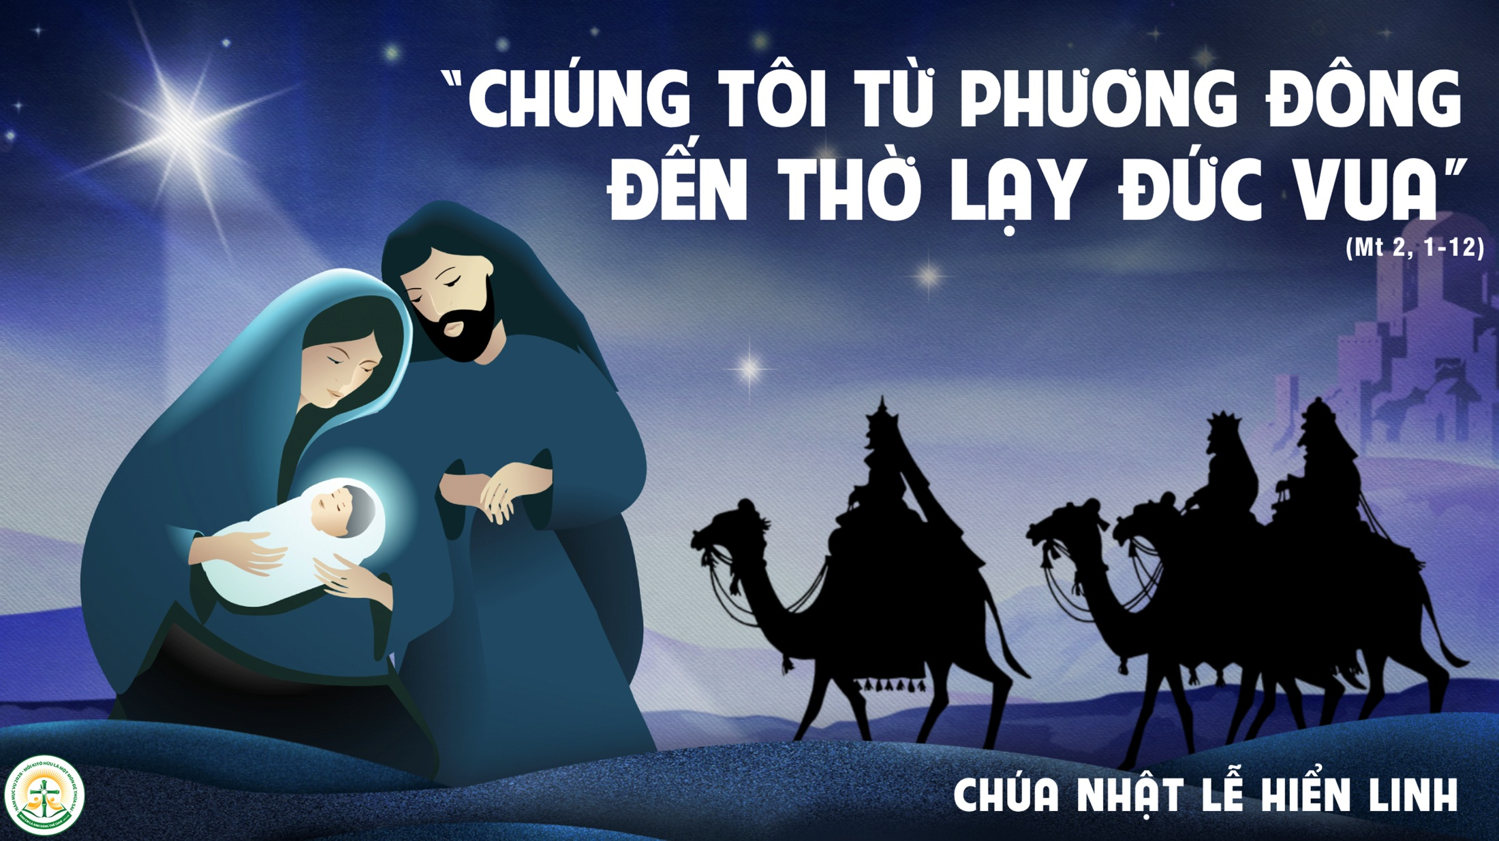

Slide 79
Ca kết lễ
CHÚNG TA LÊN ĐƯỜNG
Mi Trầm

Slide 80
Đk. Chúng ta lên đường theo Ba Vua đi tìm con Chúa. Người mới giáng sinh giữa trời Đông Bê-lem. Chúng ta lên đường theo Ba Vua đi tìm Con Chúa. Người mới giáng sinh, Người là Vua hoà bình.

Slide 81
Tk1. Lễ vật dâng tiến Vua Trời vàng nhũ hương mộc dược. Buồn vui cay đắng dâng Người nầy lễ dâng cuộc đời.

Slide 82
Đk. Chúng ta lên đường theo Ba Vua đi tìm con Chúa. Người mới giáng sinh giữa trời Đông Bê-lem. Chúng ta lên đường theo Ba Vua đi tìm Con Chúa. Người mới giáng sinh, Người là Vua hoà bình.

Slide 83
Tk2. Ngày qua tháng tới dâng Người nầy ước mơ cuộc đời. Tình yêu nhân thế dâng Người sưởi ấm thêm lòng người.

Slide 84
Đk. Chúng ta lên đường theo Ba Vua đi tìm con Chúa. Người mới giáng sinh giữa trời Đông Bê-lem. Chúng ta lên đường theo Ba Vua đi tìm Con Chúa. Người mới giáng sinh, Người là Vua hoà bình.

